Slide 1

Vorstellung Funktion und Schnittstellen
Team „User Experience“
Florian Blessing, Lisa Böhler, Markus Götz, Jan Habersetzer, Wendelin Herrmann
Notes:
Wendelin

Slide 2
AGENDA
Einordnung ins Gesamtsystem
Beschreibung der Dienste
Beschreibung der Schnittstellen
Notes:
Wendelin

Slide 3
Einordnung ins Gesamtsystem
Notes:
Wendelin

Slide 4
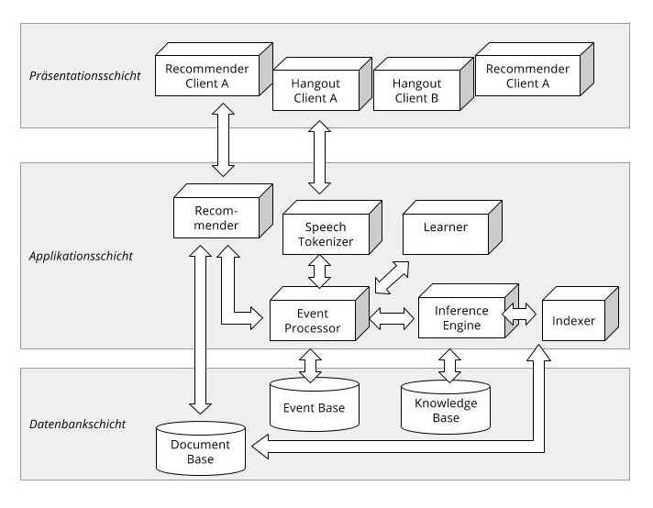
Rolle im Gesamtsystem
vgl. Rathke und Thies 2017
Notes:
Wendelin
Einzige Komponente in Präsentationsschicht
Bei dieser Abbildung Rolle beider Clients, da Ton über uns laufen muss
Gesamte Kommunikation der Applikationsschicht mit dem Nutzer muss unumgänglich über uns gehen

Slide 5
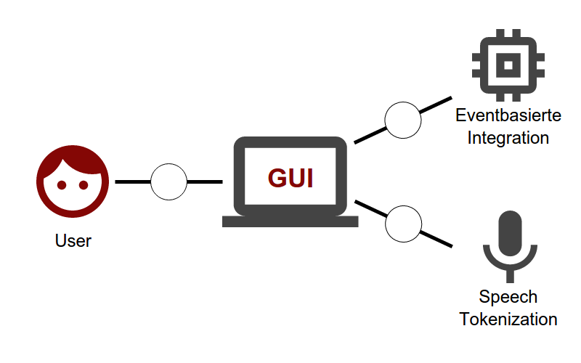
Arten der Kommunikation
Notes:
Wendelin

Slide 6
Beschreibung der Dienste

Slide 7
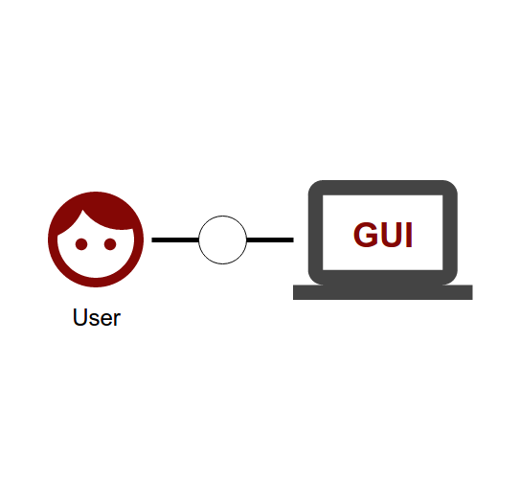
Dienste gegenüber dem User
Zugriff auf das System
Identifizierung am System
Darstellung und Auswahlmöglichkeit von Vorschlägen
Darstellung von Zusatzfunktionen (Google Drive, Google Calendar)

Slide 8
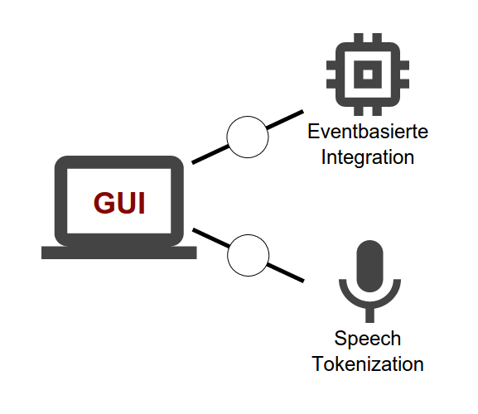
Dienste gegenüber dem Gesamtsystem
Visuelle Aufbereitung der Vorschläge
Erfassung des Userverhaltens
Erfassung der Userdaten
Initialisierung des Tonabgreifens durch den Speech Tokenizer

Slide 9
Beschreibung der Schnittstellen

Slide 10
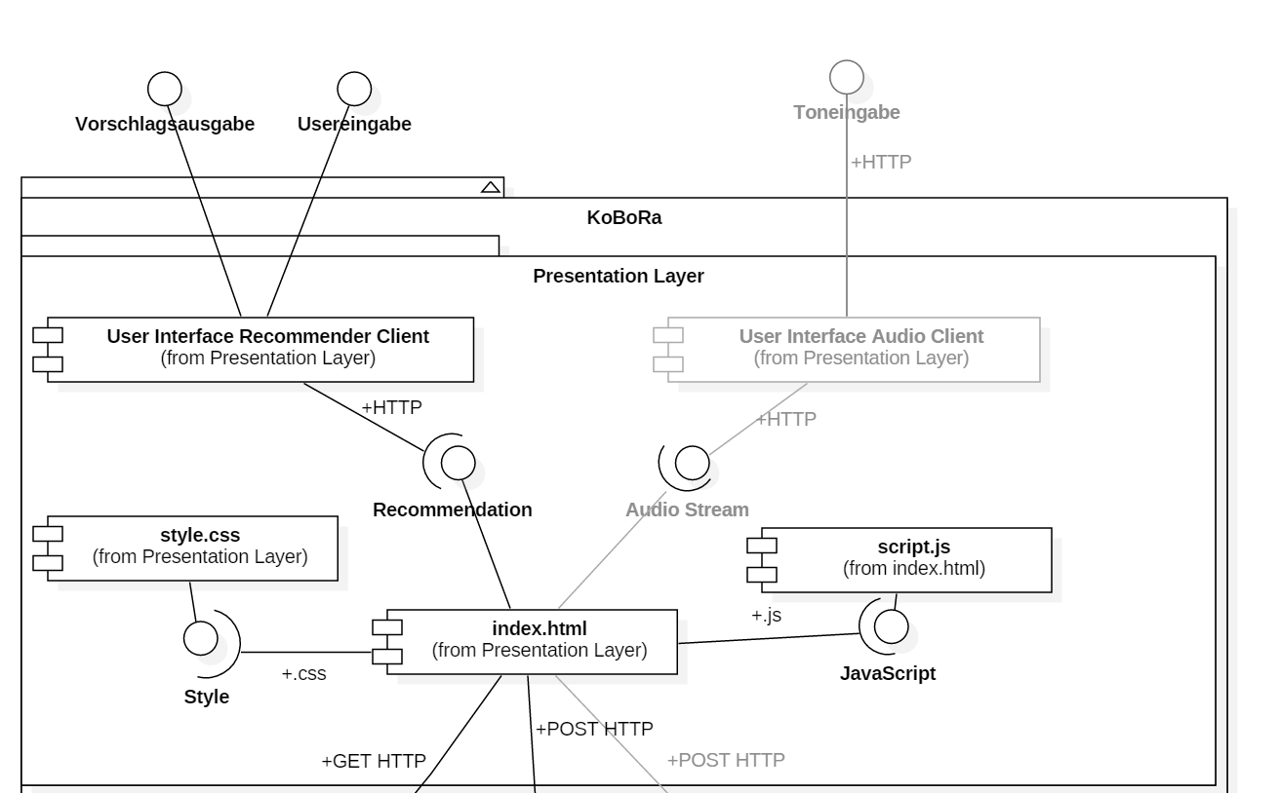
Komponenten der User Experience (1/2)

Slide 11
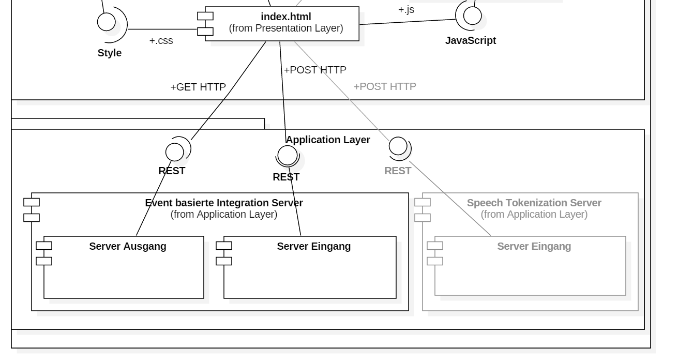
Komponenten der User Experience (2/2)

Slide 12
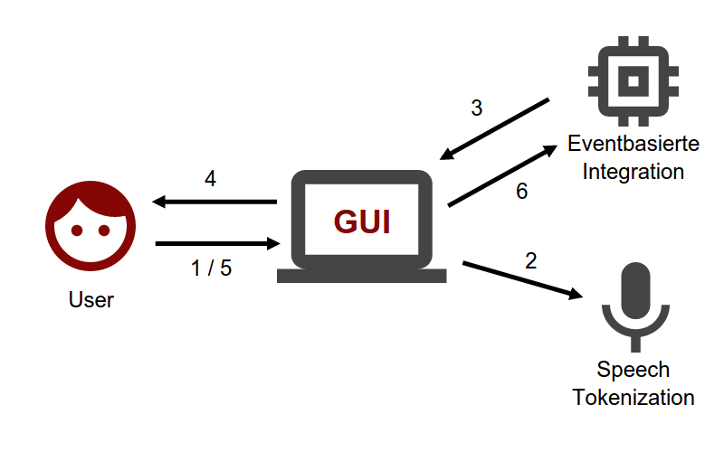
Übersicht Anwendungsfälle

Slide 13
Anwendungsfälle und Schnittstellen
Beschreibung Anwendungsfall 1
Name | Eingabe der Userdaten
Beschreibung | User loggt sich ein
Akteure | User, Recommender Client (RC)
Übergebene Informationen | User ID
Vorbedingung | Aufruf der Website
Nachbedingung | User ist identifiziert
Verhalten im Fehlerfall | Warten auf Seitenaufruf
Schnittstellenspezifikation
Datentyp | HTML
Protokoll | HTTP
Art der Schnittstelle | User Interface

Slide 14
Anwendungsfälle und Schnittstellen
Beschreibung Anwendungsfall 2
Name | Initialisierung Sprachaufnahme
Beschreibung | Gesprächsaufnahme wird gestartet und User ID an Speech Tokenizer (ST) übergeben
Akteure | RC, ST
Übergebene Informationen | API Key, User ID
Vorbedingung | Identifizierter User
Nachbedingung | Tonaufnahme ist gestartet, User ID übergeben
Verhalten im Fehlerfall | Information des Users
Schnittstellenspezifikation
Datentyp | JSON
Protokoll | HTTP
Art der Schnittstelle | REST

Slide 15
Anwendungsfälle und Schnittstellen
Beschreibung Anwendungsfall 3
Name | Abrufen der Vorschläge
Beschreibung | RC ruft Vorschläge bei Event basierten Integration (EI) ab
Akteure | EI, RC
Übergebene Informationen | Dokumenten-ID, Name, Dateityp, Datum und Uhrzeit, Priorität, Link
Vorbedingung | Vorschläge verfügbar
Nachbedingung | Vorschläge visuell umsetzbar
Verhalten im Fehlerfall | Warten auf Vorschläge
Schnittstellenspezifikation
Datentyp | JSON
Protokoll | HTTP
Art der Schnittstelle | REST

Slide 16
Anwendungsfälle und Schnittstellen
Beschreibung Anwendungsfall 4
Name | Darstellung der Vorschläge
Beschreibung | Vorschläge werden dem User dargestellt
Akteure | RC, User
Übergebene Informationen | Name, Dateityp, Priorität, Link
Vorbedingung | Vorschläge zum Anzeigen verfügbar
Nachbedingung | User sieht Vorschläge
Verhalten im Fehlerfall | Warten auf Vorschläge
Schnittstellenspezifikation
Datentyp | HTML
Protokoll | HTTP
Art der Schnittstelle | User Interface

Slide 17
Anwendungsfälle und Schnittstellen
Beschreibung Anwendungsfall 5
Name | Aufruf vorgeschlagener Dokumente
Beschreibung | User öffnet Vorschläge, Userverhalten wird erfasst
Akteure | User, RC
Übergebene Informationen | Dokumenten-ID der gewählten Dokumente
Vorbedingung | User wählt Vorschlag aus
Nachbedingung | Userverhalten erfasst
Verhalten im Fehlerfall | Warten auf Usereingabe
Schnittstellenspezifikation
Datentyp | JSON
Protokoll | HTTP
Art der Schnittstelle | User Interface

Slide 18
Anwendungsfälle und Schnittstellen
Beschreibung Anwendungsfall 6
Name | Rückmeldung Userverhalten
Beschreibung | Weiterleitung des Userverhaltens an EI
Akteure | RC, EI
Übergebene Informationen | Dokumenten-ID der gewählten Vorschläge
Vorbedingung | Userverhalten liegt vor
Nachbedingung | EI kennt Userverhalten
Verhalten im Fehlerfall | Warten auf Userverhalten
Schnittstellenspezifikation
Datentyp | JSON
Protokoll | HTTP
Art der Schnittstelle | REST

Slide 19
VIELEN DANK!
Team „User Experience“
Florian Blessing, Lisa Böhler, Markus Götz, Jan Habersetzer, Wendelin Herrmann
Notes:
Markus

